Slide 1
Опыт использования вариативной части ОПОП СПО для внедрения стандартов WorldSkills компетенция Дошкольное воспитание
Государственное профессиональное образовательное автономное учреждение Ярославской области
Ярославский педагогический колледж
Колесова Н.А.,
заведующий производственной практикой
Ярославль, 2016

Slide 2
Компетенция «Дошкольное воспитание» (воспитатель детей дошкольного возраста)
Специальности СПО:
«Дошкольное образование»
«Специальное дошкольное образование»
Объекты профессиональной деятельности:
процесс воспитания и обучения детей дошкольного возраста
процесс взаимодействия с родителями воспитанников и сотрудниками дошкольных образовательных организаций
методическое обеспечение образовательного процесса
организация инновационной профессиональной деятельности

Slide 3
Конкурсные задания НЧ 2016
Самопрезентация. Собеседование экспертов с участником конкурса.
Выразительное чтение, презентация книги.
Театрализованная деятельность. Представление театра кукол по сказкам народов мира в соответствии с требованиями ФГОС.
Декоративно-прикладное искусство. Создание образца декоративной росписи для демонстрации в совместной организованной деятельности воспитателя с детьми.
Пластилинография. Изготовление поделки в технике рисования пластилином на разных поверхностях.
Разработка и проведение комплекса утренней гимнастики с детьми дошкольного возраста.
Разработка и проведение занятия по робототехнике для детей дошкольного возраста.
Разработка и проведение дидактической игры с использованием ИКТ (интерактивная доска, интерактивный стол).
Разработка и представление совместного проекта воспитателя, детей и родителей.
Объем рабочего времени конкурсанта: 10 час. 02 мин.
9 часов 15 мин. на подготовку
47 мин. на демонстрацию результатов

Slide 4
Опыт участия в мероприятиях WorldSkills Russia по компетенции «Дошкольное воспитание»
Организация подготовки участников I регионального чемпионата WSR (сентябрь – ноябрь 2014 года)
Организация работы конкурсной площадки I регионального чемпионата WSR (ноябрь 2014 года)
Организация работы конкурсной площадки полуфинала национального чемпионата WSR по Центральному федеральному округу (апрель 2015 года)
Участие в Открытом чемпионате Москвы по стандартам WorldSkills «Московские мастера» (ноябрь 2015 года)
Участие в региональном чемпионате «Молодые профессионалы» (февраль 2016) и организация работы конкурсной площадки
Организация работы конкурсной площадки полуфинала национального чемпионата WSR по Центральному федеральному округу 2016 года

Slide 5
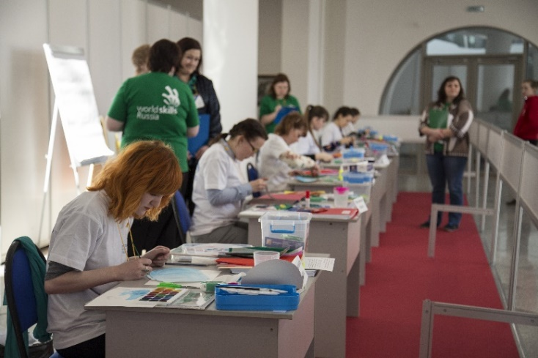
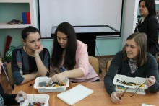
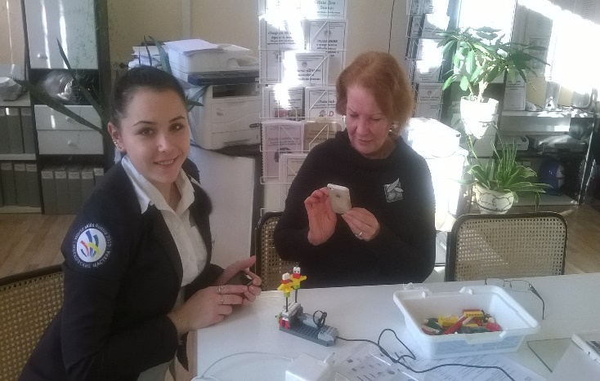
Результаты участия в мероприятиях WorldSkills по компетенции «Дошкольное воспитание»
Сетевая региональная подготовка участников чемпионата
Привлечение работодателей к экспертной оценке выполнения конкурсных заданий на региональном чемпионате
Обмен опытом подготовки с коллегами центрального и приволжского федеральных округов
Определение недостатков и пробелов в подготовке специалистов по компетенции «Дошкольное воспитание»

Slide 6
Результаты оценки выполнения заданий (по итогам регионального чемпионата 2016)
Конкурсное задание | % выполнения от максимального значения
Самопрезентация | 80
Пластилинография | 87
Утренняя гимнастика | 74
Проектная деятельность | 57%
Использование ИКТ и робототехника | 61%

Slide 7
Обновление содержания образовательной программы
С 01.09.2015 г. введены в учебный план новые дисциплины и МДК:
Актуальные проблемы дошкольного образования
Сценическая речь
Теоретические основы и методика проектирования и планирования различных видов деятельности детей
Теоретические основы организации театрализованной деятельности детей
Объем часов – 168 (18% вариативной части ОПОП СПО)
Обновление содержания дисциплин и МДК:
Информатика и ИКТ в профессиональной деятельности
Теоретические и методические основы продуктивной деятельности
Теоретические и методические основы взаимодействия воспитателя с родителями и сотрудниками

Slide 8
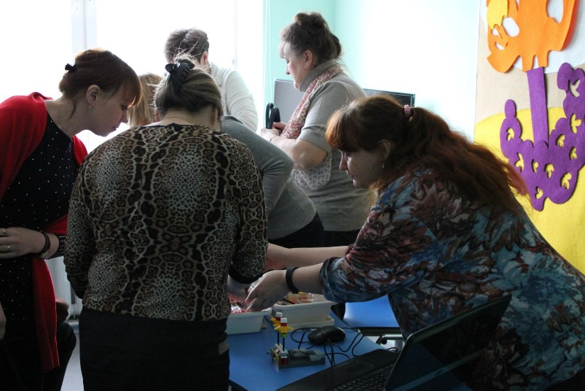
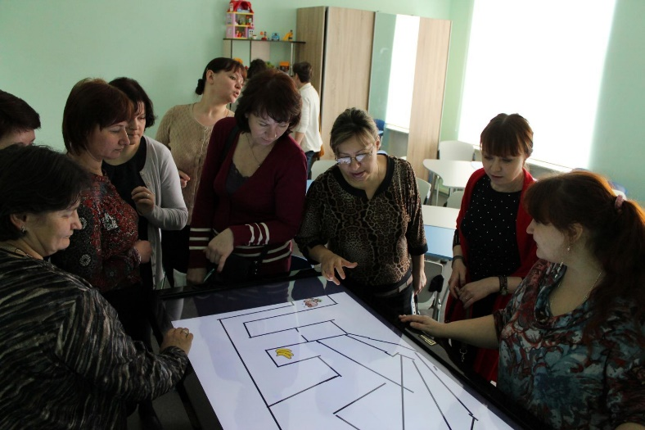
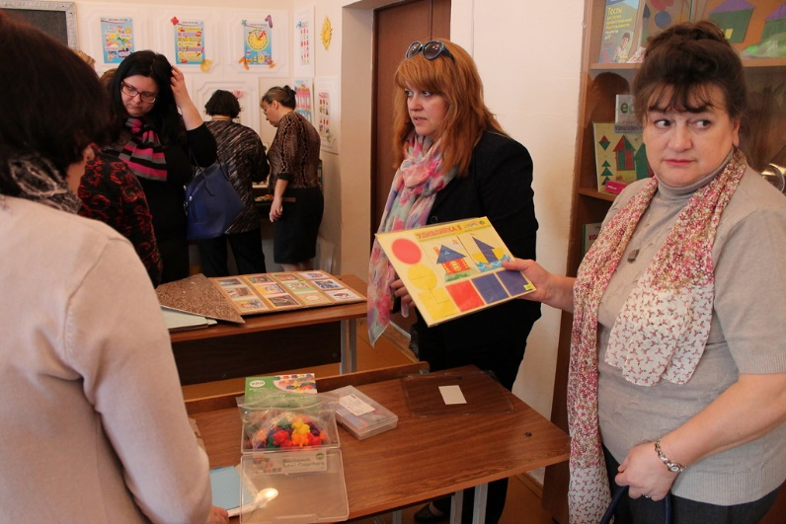
Обмен опытом с работодателями в рамках мероприятий ГЦРО
Семинары для старших воспитателей и методистов дошкольных образовательных организаций

Slide 9
Примерная основная образовательная программа по профессии среднего профессионального образования 44.02.01 «Дошкольное образование», составленная в соответствии с требованиями WorldSkills Russia
ПМ 06: Совершенствование и развитие профессиональной компетентности
МДК 06.01. Теоретические и прикладные аспекты деятельности воспитателя по обобщению и презентации результатов профессиональной деятельности
МДК 06.02. Профессиональная самоорганизация педагога
МДК 06.03. Художественная дизайн-деятельности и техническое творчество в работе с дошкольниками
МДК 06.04. Основы актерского мастерства

Slide 10
Риски реализации и их минимизация
Риски | Пути минимизации
Низкий уровень мотивации педагогических кадров к организации деятельности с учетом стандартов WSR | Обучающие семинары для специалистов Внедрение показателей эффективности по участию в движении WSR
Низкий % охвата обучающихся, вовлеченных в движение WSR | Ежегодное обновление содержания ОПОП с учетом стандартов WSR Реализация дополнительных программ подготовки к чемпионатам
Недостаточный опыт участия в чемпионатах WSR | Участие в чемпионатах других регионов за счет привлечения внебюджетных средств организации
Отсутствие необходимых материально-технических ресурсов | Привлечение внебюджетных средств организации Расширение сетевого взаимодействия Привлечение бизнес-партнеров

Slide 11
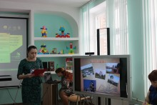
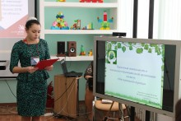
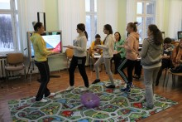
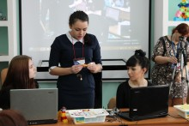
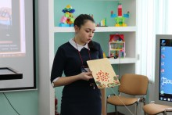
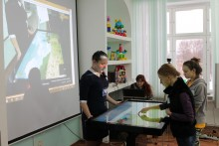

Slide 12
Спасибо за внимание!

